Slide 1
Лабораторная работа 1
Карвецкий всеволод, НКНбд-01-20
1032201682

Slide 2
Цели лабораторной работы
Целью данной работы является приобретение практических навыков установки операционной системы на виртуальную машину, настройки минимально необходимых для дальнейшей работы сервисов.

Slide 3
Задачи
1. Установить виртуальную машину
2. Подготовить виртуальную машину к установке ОС
3. Установить и настроить ОС Linux CentOS
4. Выполнить домашнее задание

Slide 4
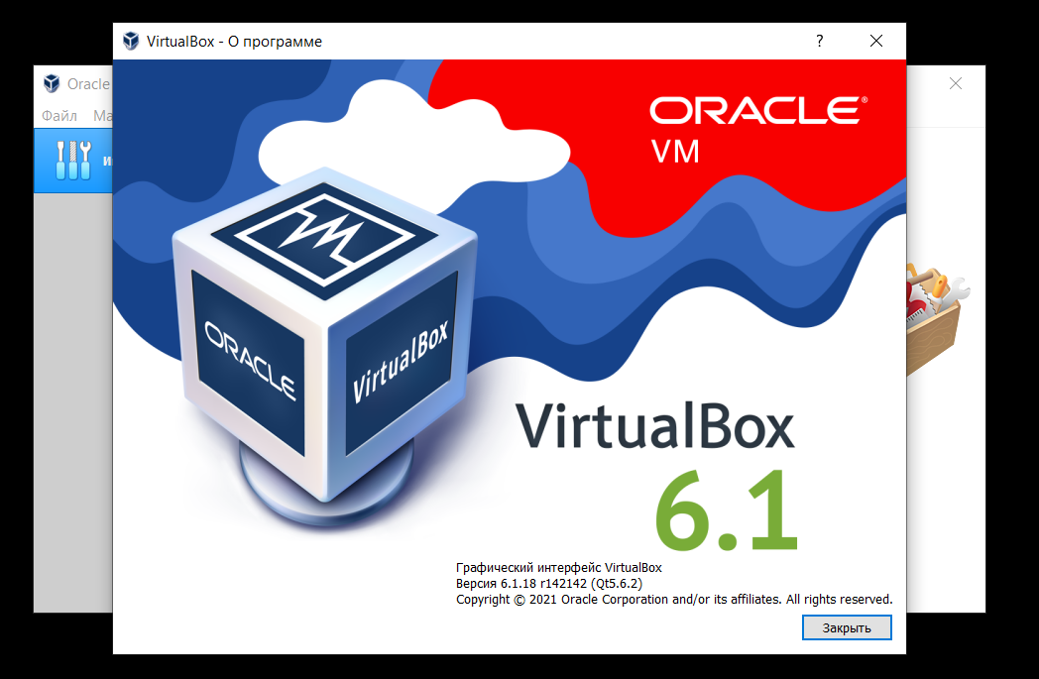
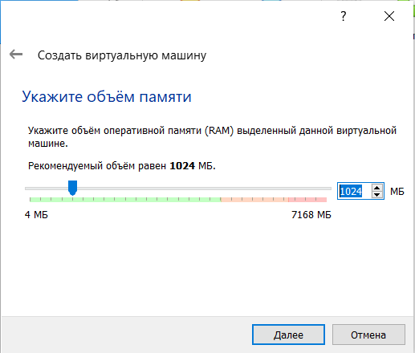
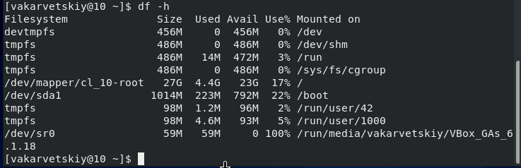
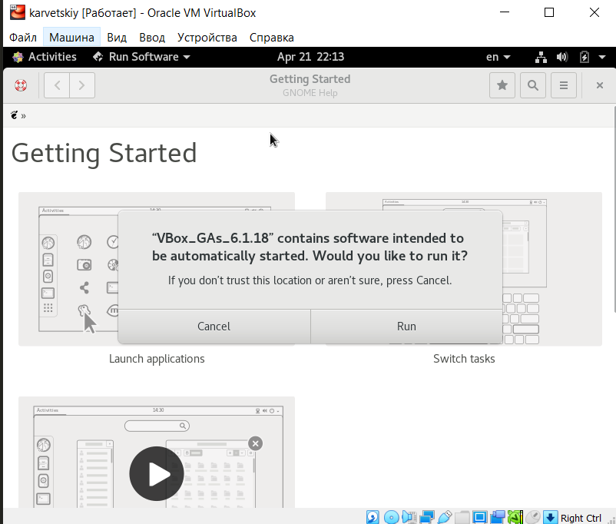
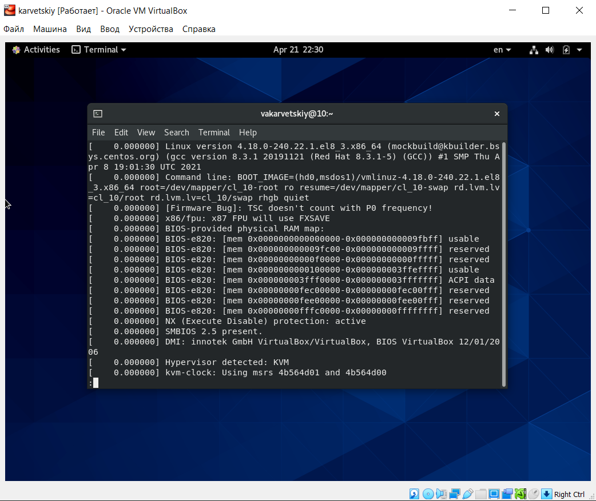
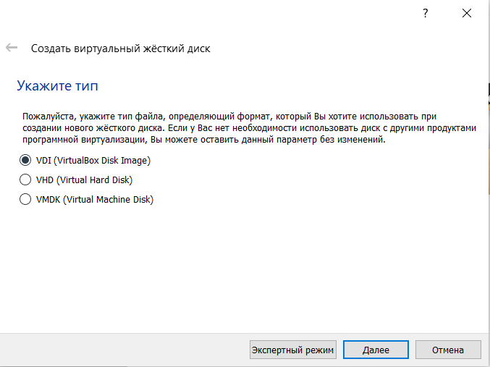
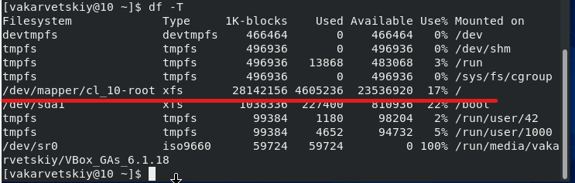
Иллюстрация процесса выполнения

Slide 5
выводы
Данная лабораторная работа помогла мне научиться устанавливать и использовать виртуальную машину для работы. Я научился производить первоначальную настройку Oracle VM для работы с ОС CentOS. Также я научился использовать команду dmesg для поиска нужной информации о системе.

